Slide 1


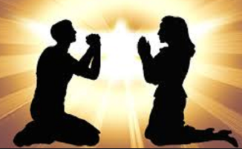

El Taller de la Familia
Para construir el hogar
Tema #10
La espiritualidad conyugal no es simplemente rezar juntos, sino la manera específica de vivir el seguimiento a Jesús desde la realidad del matrimonio. Es el arte de santificarse en y por el sacramento del Matrimonio, para descubrir el modo como la presencia del Espíritu Santo transforma las vidas, dándoles fuerza para ser mejores esposos, viviendo su vocación de bautizados y amándose mutuamente..
ESPIRITUALIDAD CONYUGAL

Slide 2
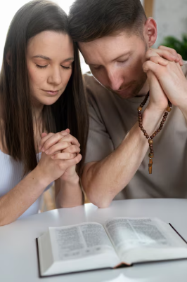
El Taller de la Familia
Para construir el hogar
Tema #10
LECTURAS BIBLICAS
Juan 14,15-17.
Cantar de los Cantares 8, 6.
Romanos 12, 1. 9-18
..
ESPIRITUALIDAD CONYUGAL

Slide 3
El Taller de la Familia
Para construir el hogar
Tema #10
ASPECTOS ESCENCIALES
Hacer que Cristo sea la fuente del amor de los esposos. Él está en medio de la vida de los esposos, presente en la Eucaristía y demás Sacramentos en la Palabra leída y meditada en familia, en las acciones de caridad que se tienen unos con otros.
Nuestra vida está orientada por los valores del espíritu, los cuales están anunciados en el Evangelio. Algunos de ellos son: la compasión, la Humildad, la bondad, la mansedumbre, la paciencia y el perdón (Col. 3,12-14)
La espiritualidad Conyugal es un proceso dinámico, consciente, continuo, que tiende a la perfección de la vida cristiana. Para realizar este proceso se requiere un amor profundo a Dios, disciplina y constancia, además de la práctica de la oración personal y conyugal, la escucha de la Palabra, la Eucaristía, el diálogo conyugal de corazón que nos ayuden en este camino de revisión personal y propósito de cambio.
ESPIRITUALIDAD CONYUGAL

Slide 4
El Taller de la Familia
Para construir el hogar
Tema #10
La espiritualidad conyugal nos invita a servir a Dios y a ayudar a la pareja a vivir en espíritu de alegría, de felicidad, y nos ayuda a servir a Dios en nuestro cónyuge, en la familia, en el trabajo en la sociedad y en lo cotidiano.
En la espiritualidad conyugal se descubre cómo cada uno tiene una adhesión primordial a Dios, a quien pertenece. El cónyuge ha de ayudarle al otro a cultivar ese encuentro personal e íntimo con Dios.
Al vivir la espiritualidad conyugal permite aprender nuevas formas de escuchar, de amar, de expresarse a través del lenguaje del corazón, de pertenecerse y cuidarse mutuamente.
Proponer prácticas de cultivar de la vida espiritual en pareja como son: La participación en la Eucaristía, la oración conyugal animada por la Palabra de Dios, la formación espiritual y doctrinal, el apostolado, etc.
ESPIRITUALIDAD CONYUGAL

Slide 5
El Taller de la Familia
Para construir el hogar
Tema #10
ACTIVIDAD EN PAREJA
“INTERIORIZACION PARA LAS PAREJAS”
..
ESPIRITUALIDAD CONYUGAL

Slide 6
El Taller de la Familia
Para construir el hogar
Tema #10
GRACIAS
..
ESPIRITUALIDAD CONYUGAL

